Slide 1


Mechanika tekutin
(Fyz73)
Úvodní video
Proudění tekutin
Proudnice
Objemový průtok
Rovnice spojitosti toku
Hmotnostní průtok
3. 1. 2026

Slide 2
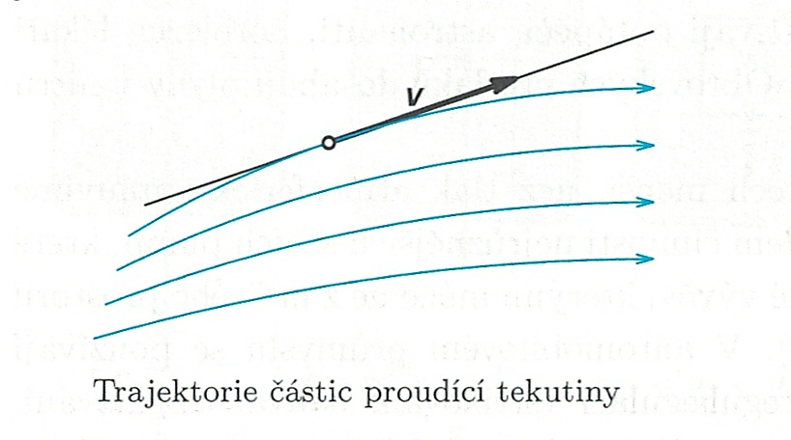
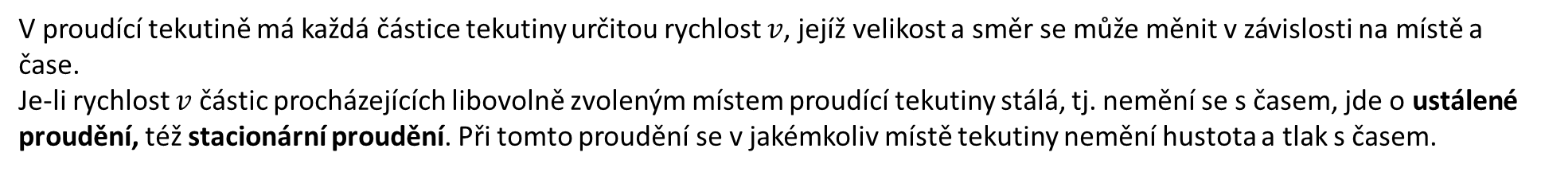
V proudící tekutině má každá částice tekutiny určitou rychlost $v$, jejíž velikost a směr se může měnit v závislosti na místě a čase.
Je-li rychlost $v$ částic procházejících libovolně zvoleným místem proudící tekutiny stálá, tj. nemění se s časem, jde o ustálené proudění, též stacionární proudění. Při tomto proudění se v jakémkoliv místě tekutiny nemění hustota a tlak s časem.
Trajektorie jednotlivých částic proudící tekutiny znázorňujeme proudnicemi.
Proudnice je myšlená čára, jejíž tečna v libovolném bodě má směr rychlosti $v$ pohybující se částice
Každým bodem proudící tekutiny prochází při ustáleném proudění jen jedna proudnice. Proudnice se nemohou při ustáleném proudění protínat. V místech, kde tekutina proudí rychle, jsou proudnice blíže u sebe. Trubice, jejíž stěny tvoří proudnice se nazývá proudová trubice.

Slide 3


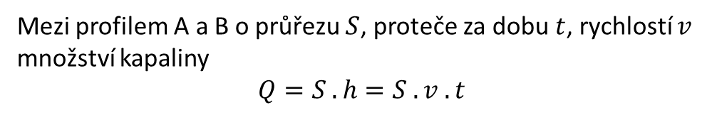
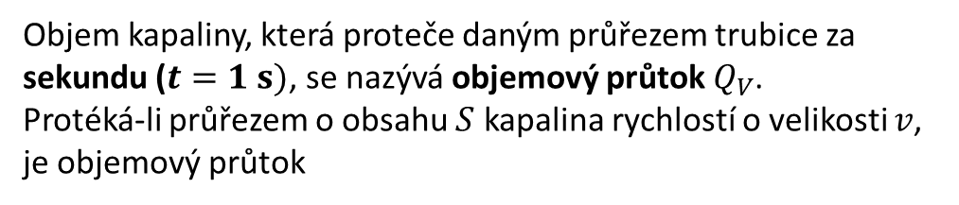


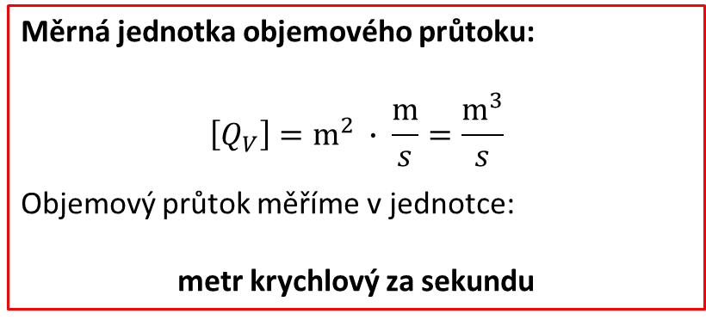

Objemový průtok
Nejjednodušším případem proudění je ustálené proudění ideální kapaliny, tj. kapaliny dokonale tekuté a zcela nestlačitelné. Při ustáleném proudění ideální kapaliny protéká každým průřezem trubice za stejnou dobu kapalina stejného objemu.
A
B
$$S$$
$$S$$
$$v$$
$$h=v . t$$
Měrná jednotka objemového průtoku:
$$\left[Q_{V}\right]=m^{2} ∙ \frac{m}{s}=\frac{m^{3}}{s}$$
Objemový průtok měříme v jednotce:
metr krychlový za sekundu
Mezi profilem A a B o průřezu $S$, proteče za dobu $t$, rychlostí $v$ množství kapaliny
$$Q=S . h=S . v . t$$
Objem kapaliny, která proteče daným průřezem trubice za sekundu ($t=1 s)$, se nazývá objemový průtok $Q_{V}$.
Protéká-li průřezem o obsahu $S$ kapalina rychlostí o velikosti $v$, je objemový průtok
$$Q_{V}=S ∙v$$

Slide 4
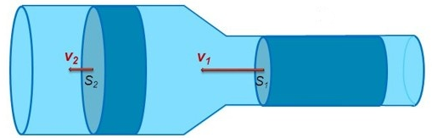
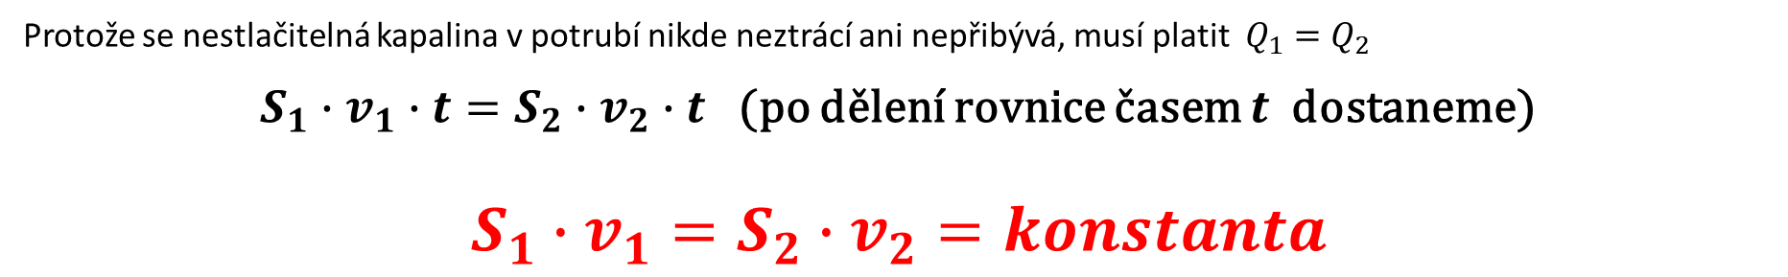


Proudění tekutin – rovnice kontinuity
Zákonitosti proudění kapaliny za ustáleného proudění ideální kapaliny.
Předpoklad - stálá rychlost a stálý tlak v libovolném místě proudící kapaliny.
Množství kapaliny $Qv$ proteklé průřezem $S$ potrubí:
$$h_{1}=v_{1}∙t$$
$$h_{2}=v_{2}∙t$$
Množství kapaliny proteklé průřezem $h1$: $Q_{1}=S_{1}∙h_{1}={S_{1}∙v}_{1}∙t$
Množství kapaliny proteklé průřezem $h2$: $Q_{2}=S_{2}∙h_{2}={S_{2}∙v}_{2}∙t$
Protože se nestlačitelná kapalina v potrubí nikde neztrácí ani nepřibývá, musí platit $Q_{1}=Q_{2}$
${S_{1}∙v}_{1}∙t={S_{2}∙v}_{2}∙t$ (po dělení rovnice časem $t$ dostaneme)
$${S_{1}∙v}_{1}={S_{2}∙v}_{2}=konstanta$$
Tato rovnice se nazývá
ROVNICE KONTINUITY

Slide 5
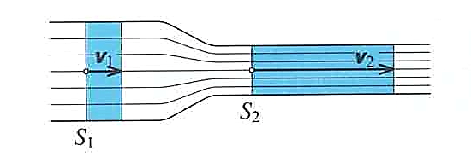
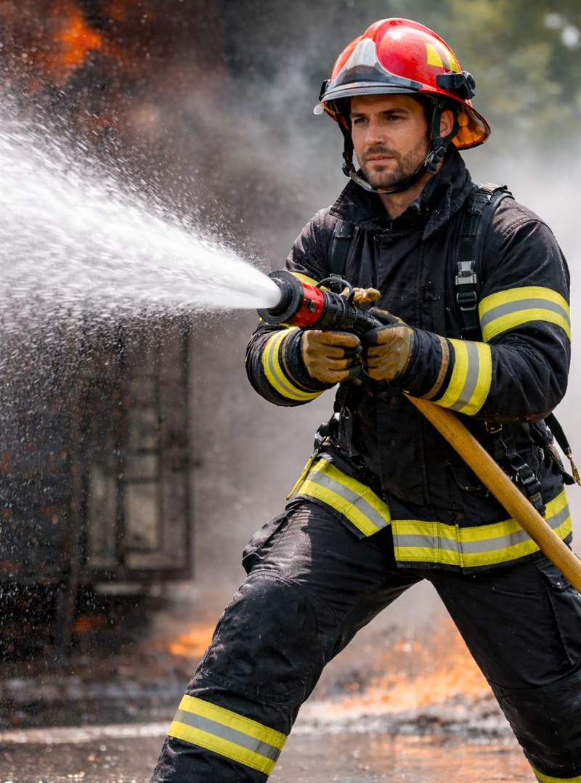

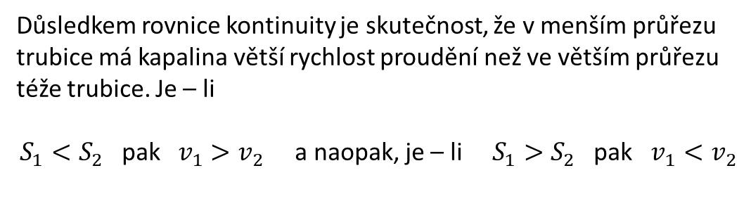
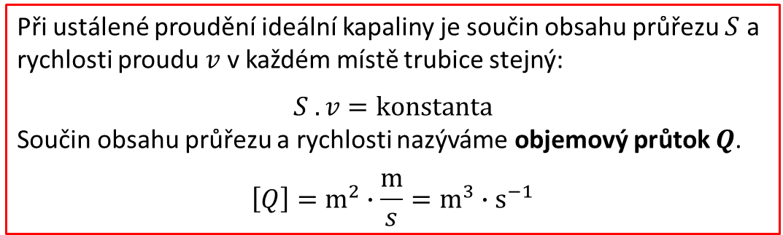
Při ustálené proudění ideální kapaliny je součin obsahu průřezu $S$ a rychlosti proudu $v$ v každém místě trubice stejný:
$$S . v=konstanta$$
Součin obsahu průřezu a rychlosti nazýváme objemový průtok $Q$.
$$\left[Q\right]=m^{2}∙\frac{m}{s}=m^{3}∙s^{−1}$$
Důsledkem rovnice kontinuity je skutečnost, že v menším průřezu trubice má kapalina větší rychlost proudění než ve větším průřezu téže trubice. Je – li
$S_{1}<S_{2}$ pak $v_{1}>v_{2}$ a naopak, je – li $S_{1}>S_{2}$ pak $v_{1}<v_{2}$

Slide 6
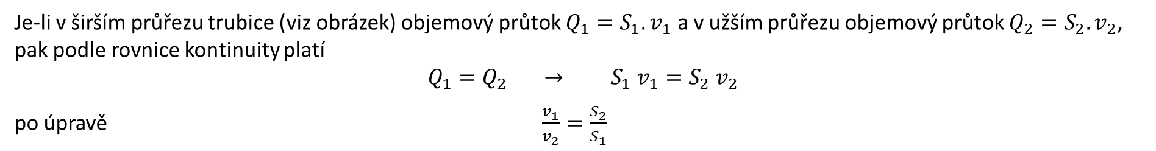
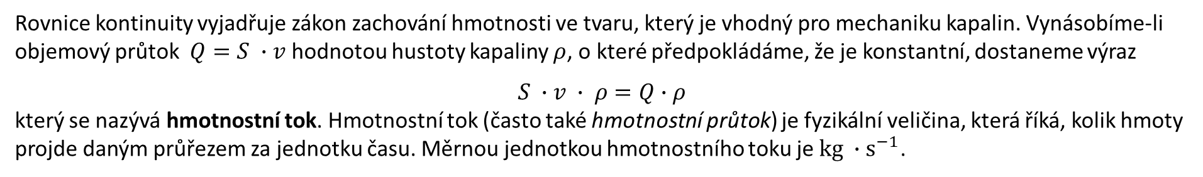
Poměr rychlostí kapaliny v nestejných průřezech
Je-li v širším průřezu trubice (viz obrázek) objemový průtok $Q_{1}=S_{1}. v_{1}$ a v užším průřezu objemový průtok $Q_{2}=S_{2}. v_{2}$,
pak podle rovnice kontinuity platí
$Q_{1}=Q_{2} → S_{1} v_{1}=S_{2} v_{2}$
po úpravě $\frac{v_{1}}{v_{2}}=\frac{S_{2}}{S_{1}}$
Velikost rychlostí proudící kapaliny v trubici nestejného průřezu jsou v opačném poměru než obsahy těchto průřezů.
Hmotnostní tok
Rovnice kontinuity vyjadřuje zákon zachování hmotnosti ve tvaru, který je vhodný pro mechaniku kapalin. Vynásobíme-li objemový průtok $Q=S ∙v$ hodnotou hustoty kapaliny $ρ$, o které předpokládáme, že je konstantní, dostaneme výraz
$$S ∙v ∙ ρ=Q∙ρ$$
který se nazývá hmotnostní tok. Hmotnostní tok (často také hmotnostní průtok) je fyzikální veličina, která říká, kolik hmoty projde daným průřezem za jednotku času. Měrnou jednotkou hmotnostního toku je ${kg ∙s}^{−1}$.
Při ustáleném proudění je hmotnost kapaliny, která proteče každou sekundu libovolným průřezem trubice konstantní.

Slide 7
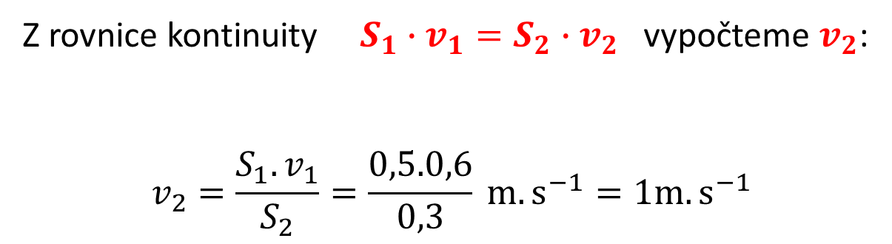
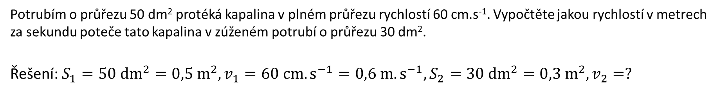
Příklad
Potrubím o průřezu 50 dm² protéká kapalina v plném průřezu rychlostí 60 cm.s⁻¹. Vypočtěte jakou rychlostí v metrech za sekundu poteče tato kapalina v zúženém potrubí o průřezu 30 dm².
Řešení: $S_{1}=50 {dm}^{2}=0,5 m^{2}, v_{1}=60 cm.s^{−1}=0,6 m.s^{−1}, S_{2}=30 dm^{2}=0,3 m^{2},v_{2}=?$
Z rovnice kontinuity ${S_{1}∙v}_{1}={S_{2}∙v}_{2}$ vypočteme $v_{2}$:
$$v_{2}=\frac{S_{1}.v_{1}}{S_{2}}=\frac{0,5.0,6}{0,3} m.s^{−1}=1m.s^{−1}$$
Ve zúženém potrubí se kapalina pohybuje rychlostí 1 m.s⁻¹

Slide 8
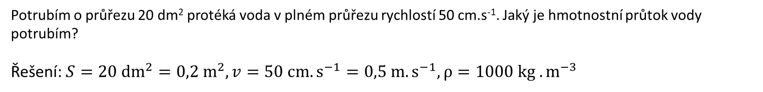
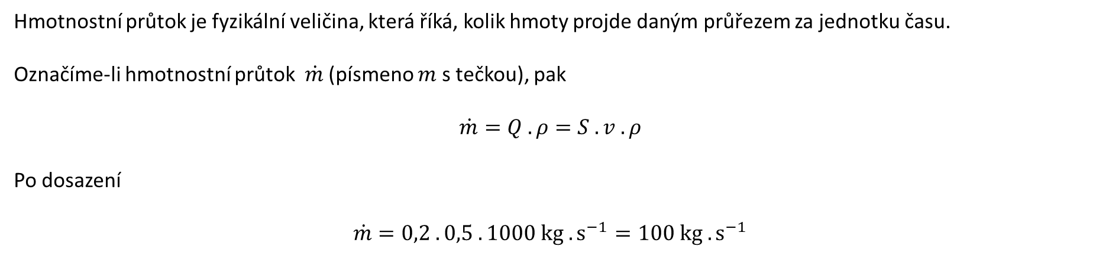
Příklad
Potrubím o průřezu 20 dm² protéká voda v plném průřezu rychlostí 50 cm.s⁻¹. Jaký je hmotnostní průtok vody potrubím?
Řešení: $S=20 {dm}^{2}=0,2 m^{2}, v=50 cm.s^{−1}=0,5 m.s^{−1}, ρ=1000 {kg . m}^{−3}$
Hmotnostní průtok je fyzikální veličina, která říká, kolik hmoty projde daným průřezem za jednotku času.
Označíme-li hmotnostní průtok $\dot{m}$ (písmeno $m$ s tečkou), pak
$$\dot{m}=Q . ρ=S . v . ρ$$
Po dosazení
$$\dot{m}=0,2 . 0,5 . 1000 {kg . s}^{−1}=100 {kg . s}^{−1}$$
Hmotnostní průtok potrubím má hodnotu 100 ${kg . s}^{−1}$

Slide 9
Úlohy
1.
Potrubím proudí voda rychlostí 0,1 m/s. Průměr potrubí je 20 cm. Jaký je průtok vody v potrubí ?
(0,003 m³/s)
2.
Obsah plochy průřezu vodorovného potrubí se zužuje z 50 cm² na 15 cm². V širší částí
potrubí je rychlost protékající vody 3 m/s. Jak velkou rychlostí proudí voda v užší částí
potrubí? (10 m/s)
3.
Potrubím ropovodu má protékat 1 m³ ropy za sekundu. Jaký musí být průřez potrubí, aby rychlost ropy nebyla větší než 1 m/s ? (1 m²)
4.
Určete průtok vody v potrubí o průměru 10 cm, jestliže rychlost toku vody je 0,2 m/s? Průtok vypočítejte v litrech za sekundu. (1,57 l/s)
5.
Koncovka zahradní hadice má čtyřikrát menší poloměr než je poloměr hadice. Kolikrát se
zvýší rychlost proudící kapaliny ve vztahu k původní rychlosti v hadici?
(A. čtyřikrát B. dvakrát C. osmkrát D. šestnáctkrát)

Slide 10
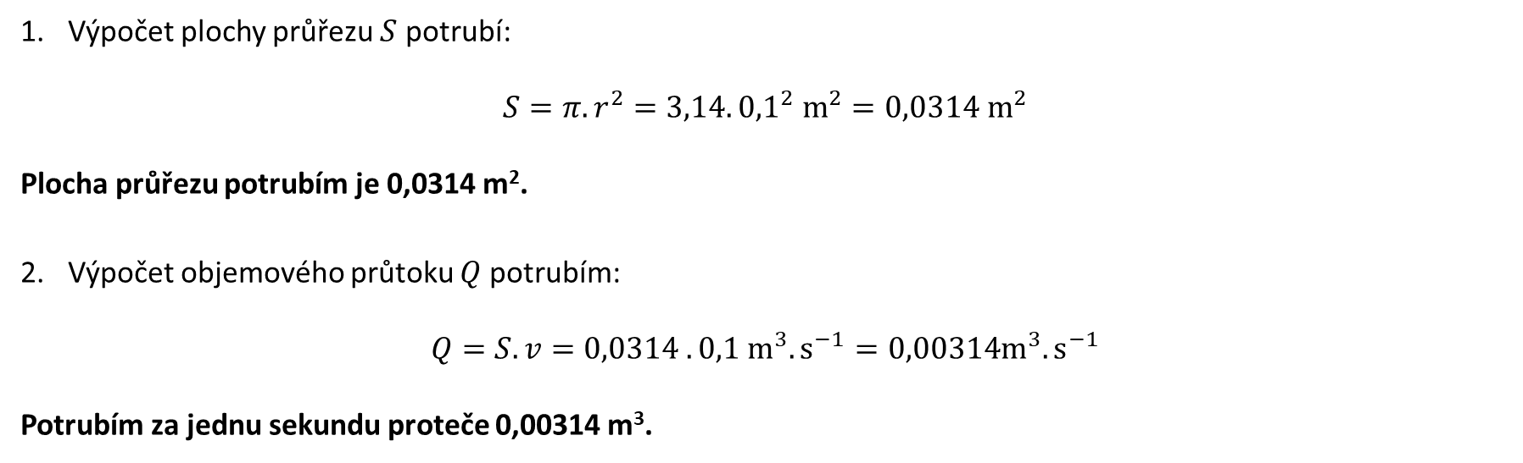
Řešení příkladu 1
Potrubím proudí voda rychlostí 0,1 m/s. Průměr potrubí je 20 cm. Jaký je objemový průtok $Q$ vody v potrubí ?
Řešení:
$$ 20 cm=0,2 m →r=0,1 m, v=0,1m.s^{−1}, Q=?$$
Výpočet plochy průřezu $S$ potrubí:
$$S=π.r^{2}=3,14.{0,1}^{2} m^{2}=0,0314 m^{2}$$
Plocha průřezu potrubím je 0,0314 m².
Výpočet objemového průtoku $Q$ potrubím:
$$Q=S.v=0,0314 . 0,1 m^{3}.s^{−1}=0,00314m^{3}.s^{−1}$$
Potrubím za jednu sekundu proteče 0,00314 m³.

Slide 11
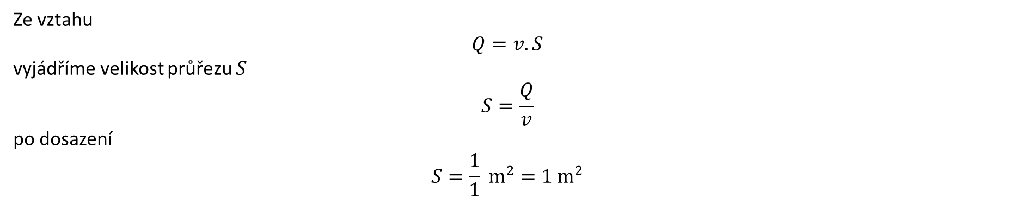
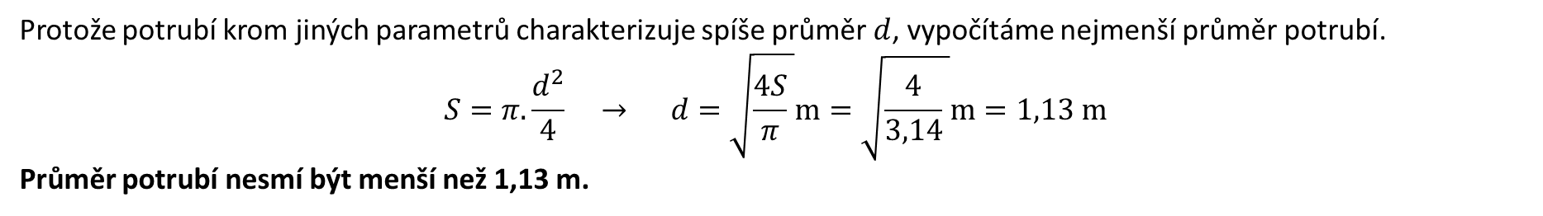
Řešení příkladu 3
Potrubím ropovodu má protékat 1 m³ ropy za sekundu. Jaký musí být průřez potrubí, aby rychlost ropy nebyla větší než 1 m/s ?
Řešení:
$$Q=1 m^{3}.s^{−1}, v≤1 m.s^{−1}, S=?$$
Ze vztahu
$$Q=v.S$$
vyjádříme velikost průřezu $S$
$$S=\frac{Q}{v}$$
po dosazení
$$S=\frac{1}{1} m^{2}=1 m^{2}$$
Průřez potrubím nesmí být menší než 1 m².
Protože potrubí krom jiných parametrů charakterizuje spíše průměr $d$, vypočítáme nejmenší průměr potrubí.
$$S=π.\frac{d^{2}}{4} → d=\sqrt{\frac{4S}{π} }m=\sqrt{\frac{4}{3,14} }m=1,13 m$$
Průměr potrubí nesmí být menší než 1,13 m.

Slide 12
Konec

